Slide 1
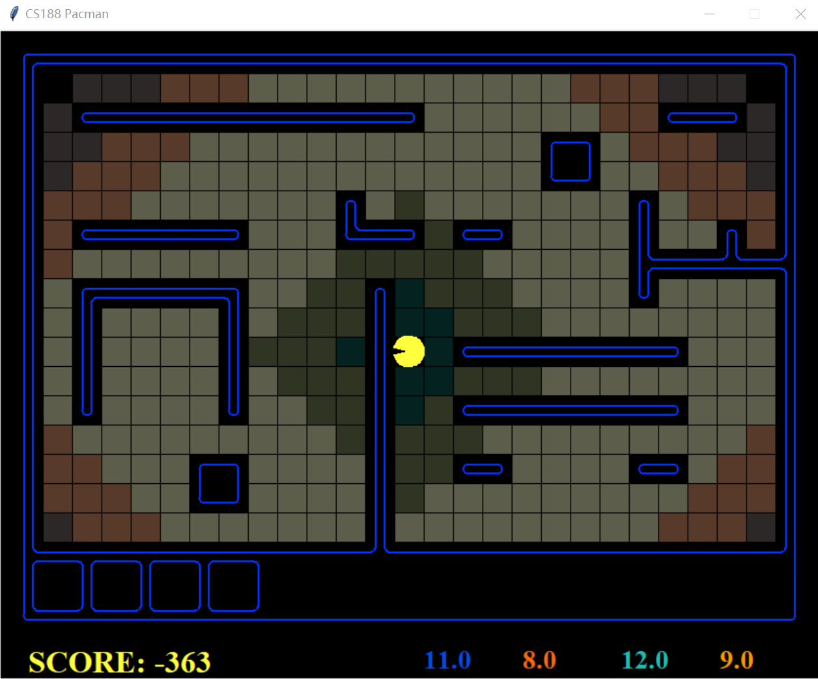
Project 4: Ghostbusters
任务：吃豆人抓到所有的鬼
规则：鬼是不可见的，吃豆人可以通过传感器测量鬼到自身的距离（定位/跟踪问题）
编程：
inference.py ：估计鬼的位置
bustersAgents.py ：选择吃豆人的移动方向
难点：
传感器测量得到的距离带有噪声
距离没有方向性
工具：贝叶斯网络（BN）、隐马尔可夫模型（HMM)、粒子滤波器

Slide 2
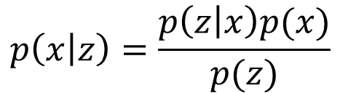
贝叶斯公式
$$p\left(x | z\right)=\frac{p\left(z | x\right)p(x)}{p(z)}$$
后验概率
似然函数
先验概率
$x$：待估计的未知变量
$z$ ：已知的观测值

Slide 3
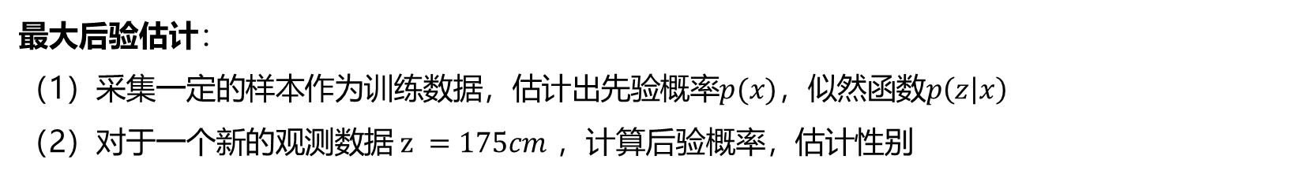
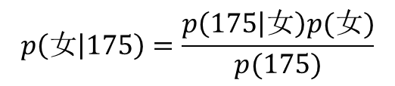

贝叶斯估计
$$p\left(x | z\right)=\frac{p\left(z | x\right)p(x)}{p(z)}$$
$x =$ 性别（离散取值：男、女）
$z =$ 身高（连续取值）
最大后验估计：
（1）采集一定的样本作为训练数据，估计出先验概率$p(x)$，似然函数$p\left(z | x\right)$
（2）对于一个新的观测数据 $z =175cm$ ，计算后验概率，估计性别
$$p\left(男 | 175\right)=\frac{p\left(175 | 男\right)p(男)}{p(175)}$$
$$p\left(女 | 175\right)=\frac{p\left(175 | 女\right)p(女)}{p(175)}$$

Slide 4
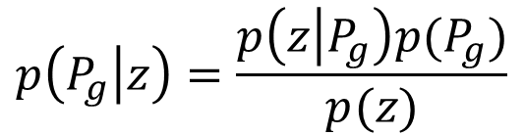
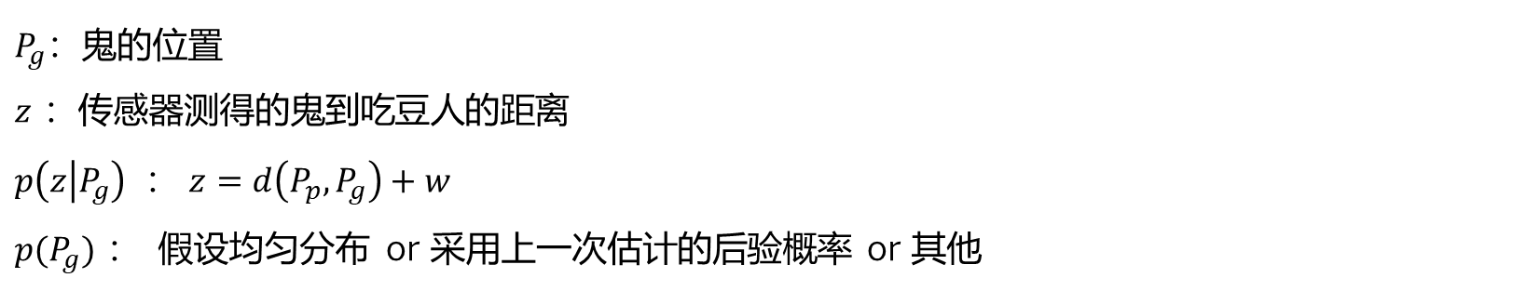
贝叶斯估计
$$p\left(x | z\right)=\frac{p\left(z | x\right)p(x)}{p(z)}$$
$$p\left(P_{g} | z\right)=\frac{p\left(z | P_{g}\right)p(P_{g})}{p(z)}$$
$P_{g}$：鬼的位置
$z$ ：传感器测得的鬼到吃豆人的距离
$p\left(z | P_{g}\right)$ ： $z=d\left(P_{p},P_{g}\right)+w$
$p(P_{g})$ ： 假设均匀分布 or 采用上一次估计的后验概率 or 其他

Slide 5


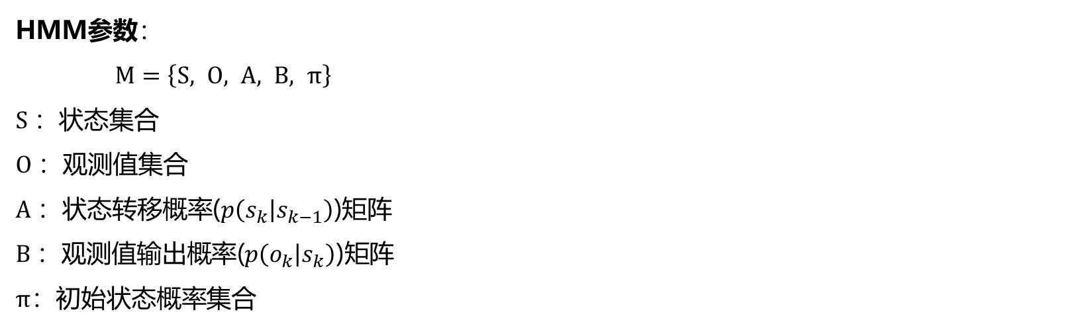


隐马尔可夫模型
HMM包含一个双内嵌随机过程
一个随机过程描述状态的转移
另一个随机过程描述状态和观察值之间的统计对应关系
HMM参数：
$M=\left\{S, O, A, B, π\right\}$
$S$：状态集合
$O$：观测值集合
$A$：状态转移概率($p\left(s_{k} | s_{k−1}\right)$)矩阵
$B$：观测值输出概率($p\left(o_{k} | s_{k}\right)$)矩阵
$π$：初始状态概率集合
$$s_{k−1}$$
$$s_{k}$$
不可见的状态s
可见的观察值o
$$o_{k−1}$$
$${ o}_{k}$$

Slide 6
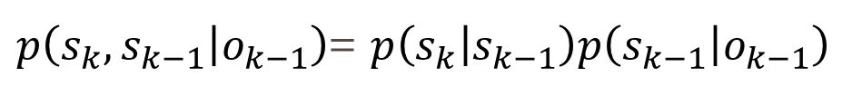
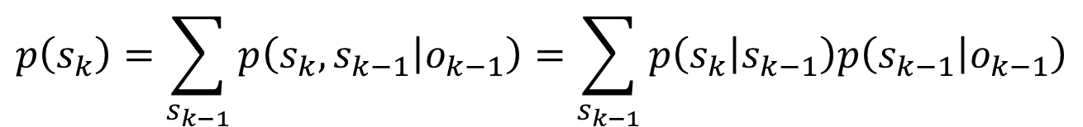
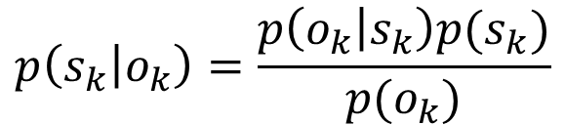
隐马尔可夫模型
贝叶斯公式：
$$s_{k−1}$$
$$s_{k}$$
$$p\left(s_{k} | o_{k}\right)=\frac{p\left(o_{k} | s_{k}\right)p(s_{k})}{p(o_{k})}$$
不可见的状态s
可见的观察值o
$$o_{k−1}$$
$${ o}_{k}$$
状态转移概率
计算先验：
$p\left(s_{k},s_{k−1} | o_{k−1}\right)$= $p\left(s_{k} | s_{k−1}\right)p\left(s_{k−1} | o_{k−1}\right)$
$$p\left(s_{k}\right)=\sum_{s_{k−1}}{p\left(s_{k},s_{k−1} | o_{k−1}\right)}=\sum_{s_{k−1}}{p\left(s_{k} | s_{k−1}\right)p\left(s_{k−1} | o_{k−1}\right)}$$

Slide 7






卡尔曼滤波器
状态方程：
$$x_{k}=Fx_{k−1}+w_{k}, w_{k}\sim N(0,Q)$$
观测方程：
$$z_{k}=Hx_{k}+v_{k}, v_{k}\sim N(0,R)$$
$$p\left(x_{k} | z_{k}\right)=\frac{p\left(z_{k} | x_{k}\right)p(x_{k})}{p(z_{k})}$$
最大后验估计
上一时刻的最大后验估计：
$$(x_{k−1}|z_{k−1})\sim N({x_{k−1}}^{∗},{P_{k−1}}^{∗})$$
根据状态方程计算先验概率：
$\hat{x_{k}}=F{x_{k−1}}^{∗}$ (1)
$\hat{P_{k}}=F{P_{k−1}}^{∗}F^{T}+Q$ (2)
$$x_{k}\sim N(\hat{x_{k}},\hat{P_{k}})$$
根据观测方程计算似然函数：
$$(z_{k}|x_{k})\sim N(Hx_{k},R)$$

Slide 8
卡尔曼滤波器
最大后验估计
最优估计量：
$K=\hat{P_{k}}H^{T}{(H\hat{P_{k}}H^{T}+R)}^{−1}$ (3)
$${x_{k}}^{∗}=\hat{x_{k}}+K\left(z_{k}−H\hat{x_{k}}\right) \text{(}4\text{)}$$
${P_{k}}^{∗}=(I−KH)\hat{P_{k}}$ (5)
应用条件
卡尔曼滤波（KF）：线性系统，高斯噪声
扩展卡尔曼滤波（EKF）：非线性系统，高斯噪声
应用场景：定位问题、跟踪问题等

Slide 9
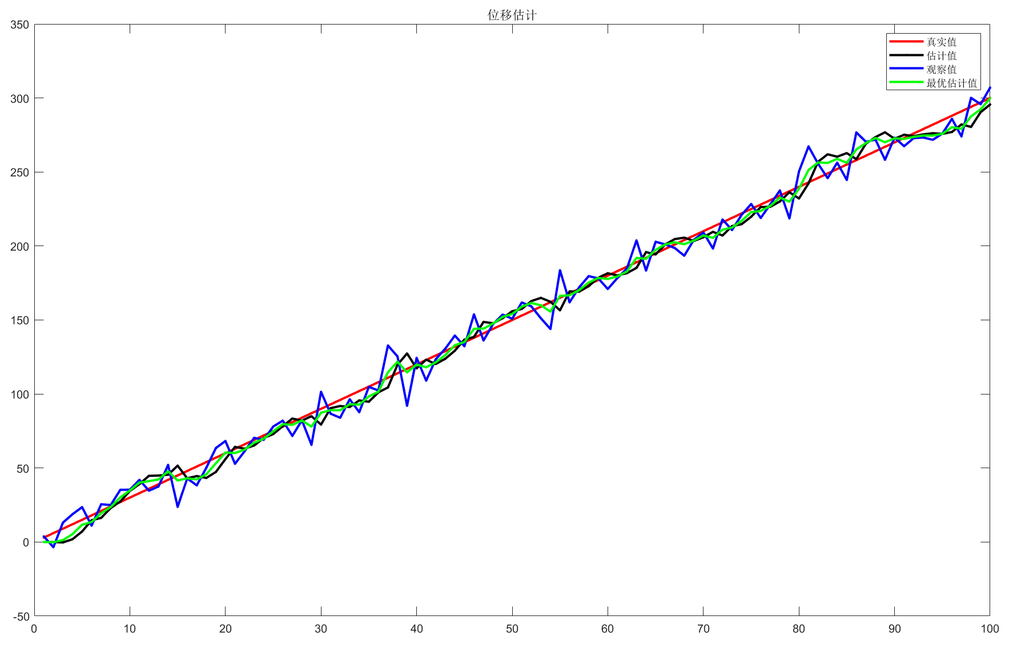
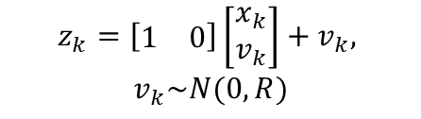
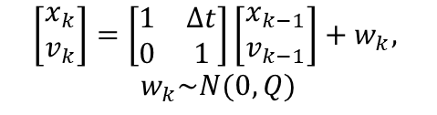
卡尔曼滤波器
示例：匀速直线运动位置估计
状态方程：
$$\left[\begin{matrix}x_{k} \\ v_{k}\end{matrix}\right]=\left[\begin{matrix}1 & ∆t \\ 0 & 1\end{matrix}\right]\left[\begin{matrix}x_{k−1} \\ v_{k−1}\end{matrix}\right]+w_{k},$$
$$w_{k}\sim N(0,Q)$$
观测方程：
$$z_{k}=\left[\begin{matrix}1 & 0\end{matrix}\right]\left[\begin{matrix}x_{k} \\ v_{k}\end{matrix}\right]+v_{k},$$
$$v_{k}\sim N(0,R)$$

Slide 10
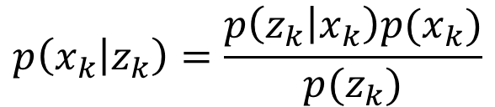
粒子滤波器
贝叶斯公式：
$$p\left(x_{k} | z_{k}\right)=\frac{p\left(z_{k} | x_{k}\right)p(x_{k})}{p(z_{k})}$$
很多情况下概率模型未知或很难计算，因此引入采样的方法来估计概率
不均匀的色子，估计每个点数朝上的概率？
重复1000次实验！！！

Slide 11



粒子滤波器
粒子的集合（频率）
离散概率分布（概率）
把球的颜色作为粒子的状态
采样500次，得到500个粒子
设球的颜色为随机变量$x$
$$\left\{\begin{aligned}f_{黑球}=\frac{310}{500}≈0.6 \\ f_{白球}=\frac{94}{500}≈0.2 \\ f_{红球}=\frac{96}{500}≈0.2\end{aligned}\right.$$
$$\left\{\begin{aligned}p(黑球)=0.6 \\ p(白球)=0.2 \\ p(红球)=0.2\end{aligned}\right.$$
频率作为概率
粒子的集合
离散概率分布
按概率采样

Slide 12

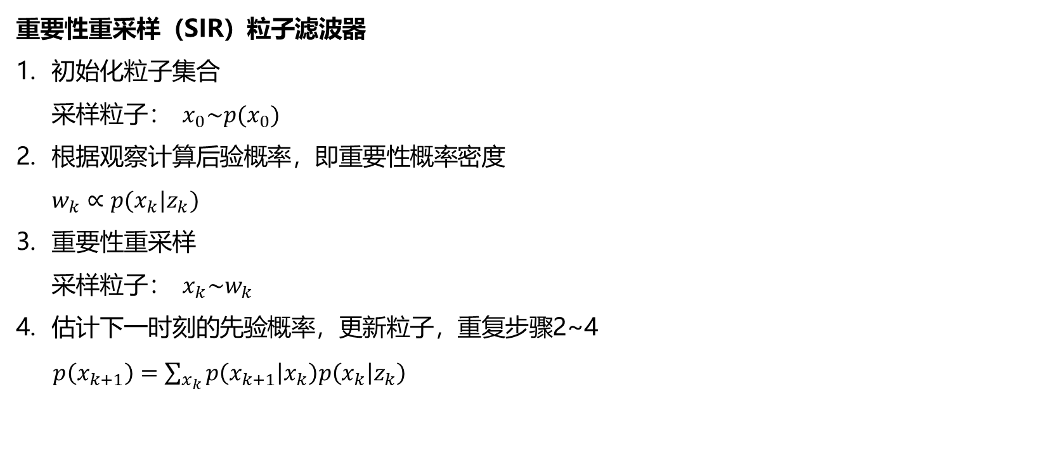
粒子滤波器
重要性重采样（SIR）粒子滤波器
初始化粒子集合
采样粒子： $x_{0}\sim p(x_{0})$
根据观察计算后验概率，即重要性概率密度
$w_{k}∝p(x_{k}|z_{k})$
重要性重采样
采样粒子： $x_{k}\sim w_{k}$
估计下一时刻的先验概率，更新粒子，重复步骤2~4
$p\left(x_{k+1}\right)=\sum_{x_{k}}{p\left(x_{k+1} | x_{k}\right)p\left(x_{k} | z_{k}\right)}$
$$p\left(x_{k} | z_{k}\right)=\frac{p\left(z_{k} | x_{k}\right)p(x_{k})}{p(z_{k})}$$
初始化粒子
根据观测计算后验概率
重要性重采样
随时间
更新粒子

Slide 13
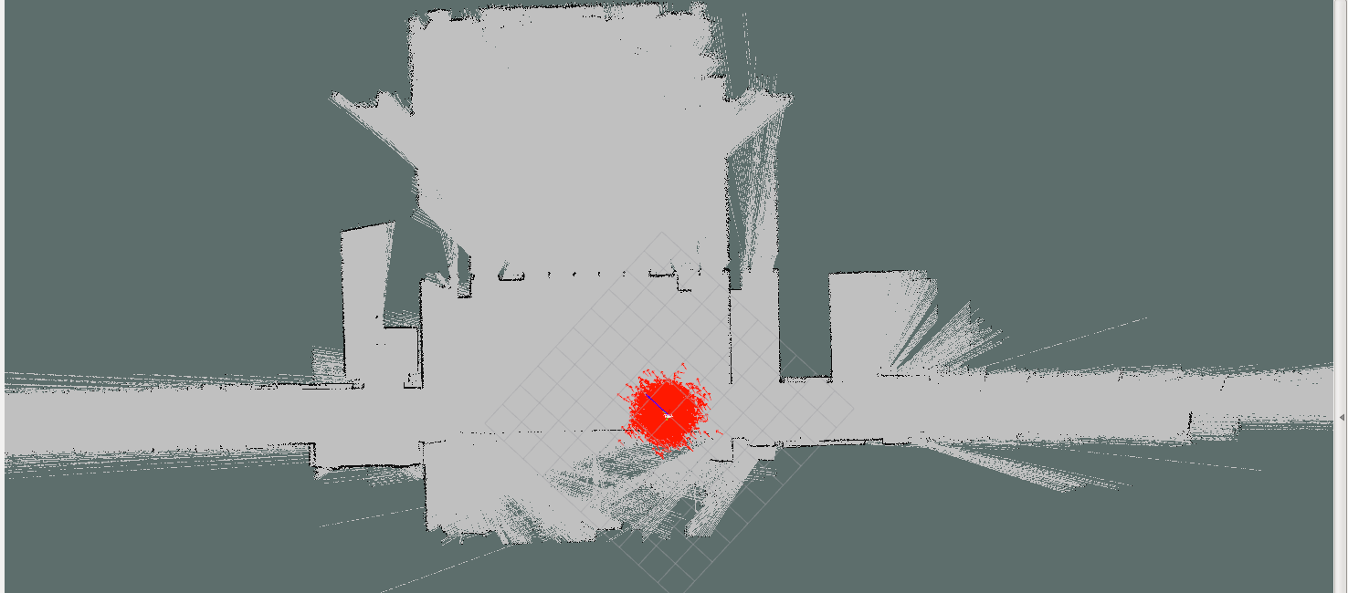
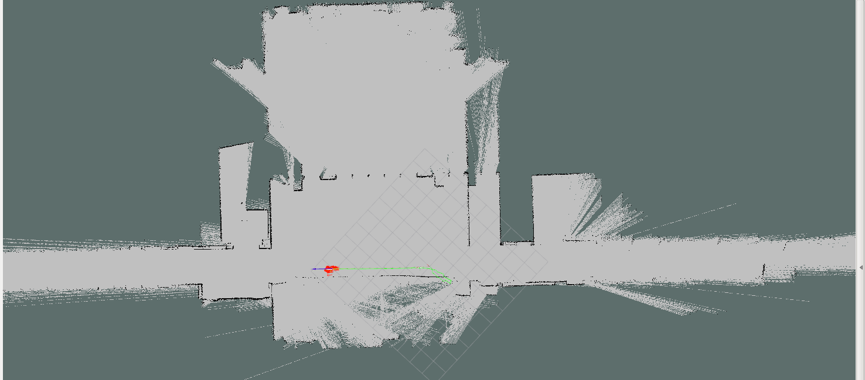
粒子滤波器
示例：定位
粒子逐渐收敛

Slide 14
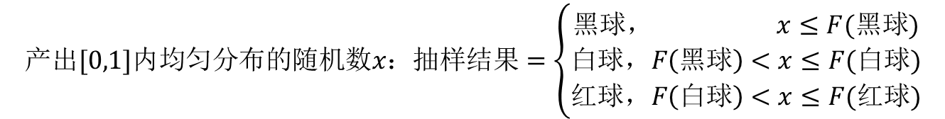
Question
Question 0
任务1：实现DiscreteDistribution类的normalize方法
任务2：实现DiscreteDistribution类的sample方法
箱子里有3个黑球、1个白球、1个红球，随机摸出一个球（一次采样），如何编程实现？
$概率：p(黑球)=0.6$， $p(白球)=0.2$， $p(红球)=0.2$
$累积概率：F(黑球)=0.6$， $F(白球)=0.8$， $F(红球)=1$
$$产出[0,1]内均匀分布的随机数x：抽样结果=\left\{\begin{aligned}黑球， x≤F(黑球) \\ 白球，F\left(黑球\right)<x≤F(白球) \\ 红球，F\left(白球\right)<x≤F(红球)\end{aligned}\right.$$

Slide 15

Question
Question 1
任务：实现InferenceModule类的getObservationProb方法
该方法用于计算P(noisyDistance | pacmanPosition, ghostPosition)，即贝叶斯估计中的似然函数，似然函数将用于后续后验概率的计算
$p\left(z | P_{g}\right)$ ： $z=d\left(P_{p},P_{g}\right)+w$
直接调用getObservationProbability()即可
注意几种特殊情况
ghostPosition = jailPosion
noisyDistance = None

Slide 16
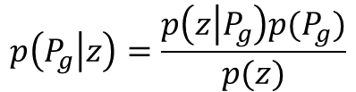
Question
Question 2
任务：实现ExactInference类的observeUpdate方法
该方法用于计算后验概率
$$p\left(P_{g} | z\right)=\frac{p\left(z | P_{g}\right)p(P_{g})}{p(z)}$$
pacmanPosition = gameState.getPacmanPosition() jailPosition = self.getJailPosition() for ghostPosition in self.allPositions: obsprob = self.getObservationProb(observation, pacmanPosition, ghostPosition, jailPosition) self.beliefs[ghostPosition] *= obsprob self.beliefs.normalize()

Slide 17
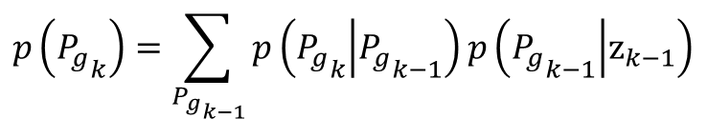
Question
Question 3
任务：实现ExactInference类的elapseTime方法
该方法用于利用状态转移概率更新先验概率
$$p\left({P_{g}}_{k}\right)=\sum_{{P_{g}}_{k−1}}{p\left({P_{g}}_{k} | {P_{g}}_{k−1}\right)p\left({P_{g}}_{k−1} | z_{k−1}\right)}$$
newbeliefs = DiscreteDistribution() for oldPos in self.beliefs.keys(): transprob = self.getPositionDistribution(gameState, oldPos) for newPos in transprob.keys(): newbeliefs[newPos] += transprob[newPos] * self.beliefs[oldPos] self.beliefs = newbeliefs self.beliefs.normalize()

Slide 18
Question
Question 4
任务：实现GreedyBustersAgent类的chooseAction方法
该方法用于根据前面计算的后验概率，选择一个合适的吃豆人移动方向
要求：吃豆人朝最近的鬼移动，先抓到最近的鬼
思路：遍历移动方向，计算沿该方向移动后距离所有鬼的最短距离，找到具有最短“最短距离”的移动方向

Slide 19
Question
Question 5
任务1：实现ParticleFilter类的initializeUniformly方法
该方法用于均匀初始化粒子
思路：按均匀分布采样
任务2：实现ParticleFilter类的getBeliefDistribution方法
该方法用于计算粒子分布的概率：
思路：用频率作为概率

Slide 20
Question
Question 6
任务：实现ParticleFilter类的observeUpdate方法
该方法用于计算后验概率，并对粒子进行重要性重采样

Slide 21
Question
Question 7
任务：实现ParticleFilter类的elapseTime方法
该方法用于利用状态转移概率更新粒子

Slide 22
Question
Question 8、9、10
任务：分别实现JointParticleFilter类的initializeUniformly、 observeUpdate和elapseTime方法
思路：
将question 5、6、7中的任务由“一个粒子包含一个鬼的坐标”扩展为“一个粒子包含多个鬼的坐标”的情况

Slide 23
作业提交
截止时间：2020/11/22 21:00
要求：正确、简洁，交需要修改的2个.py文件的压缩包
邮箱：lihao2015@whu.edu.cn

